Slide 1
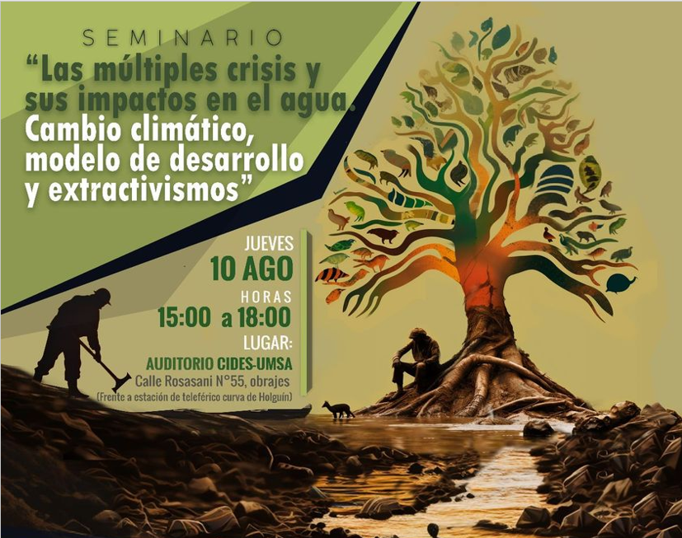
BOLIVIA: IMPACTO DE LA MINERIA AURIFERA EN EL AGUA
La Paz 10 de agosto de 2023

Slide 2
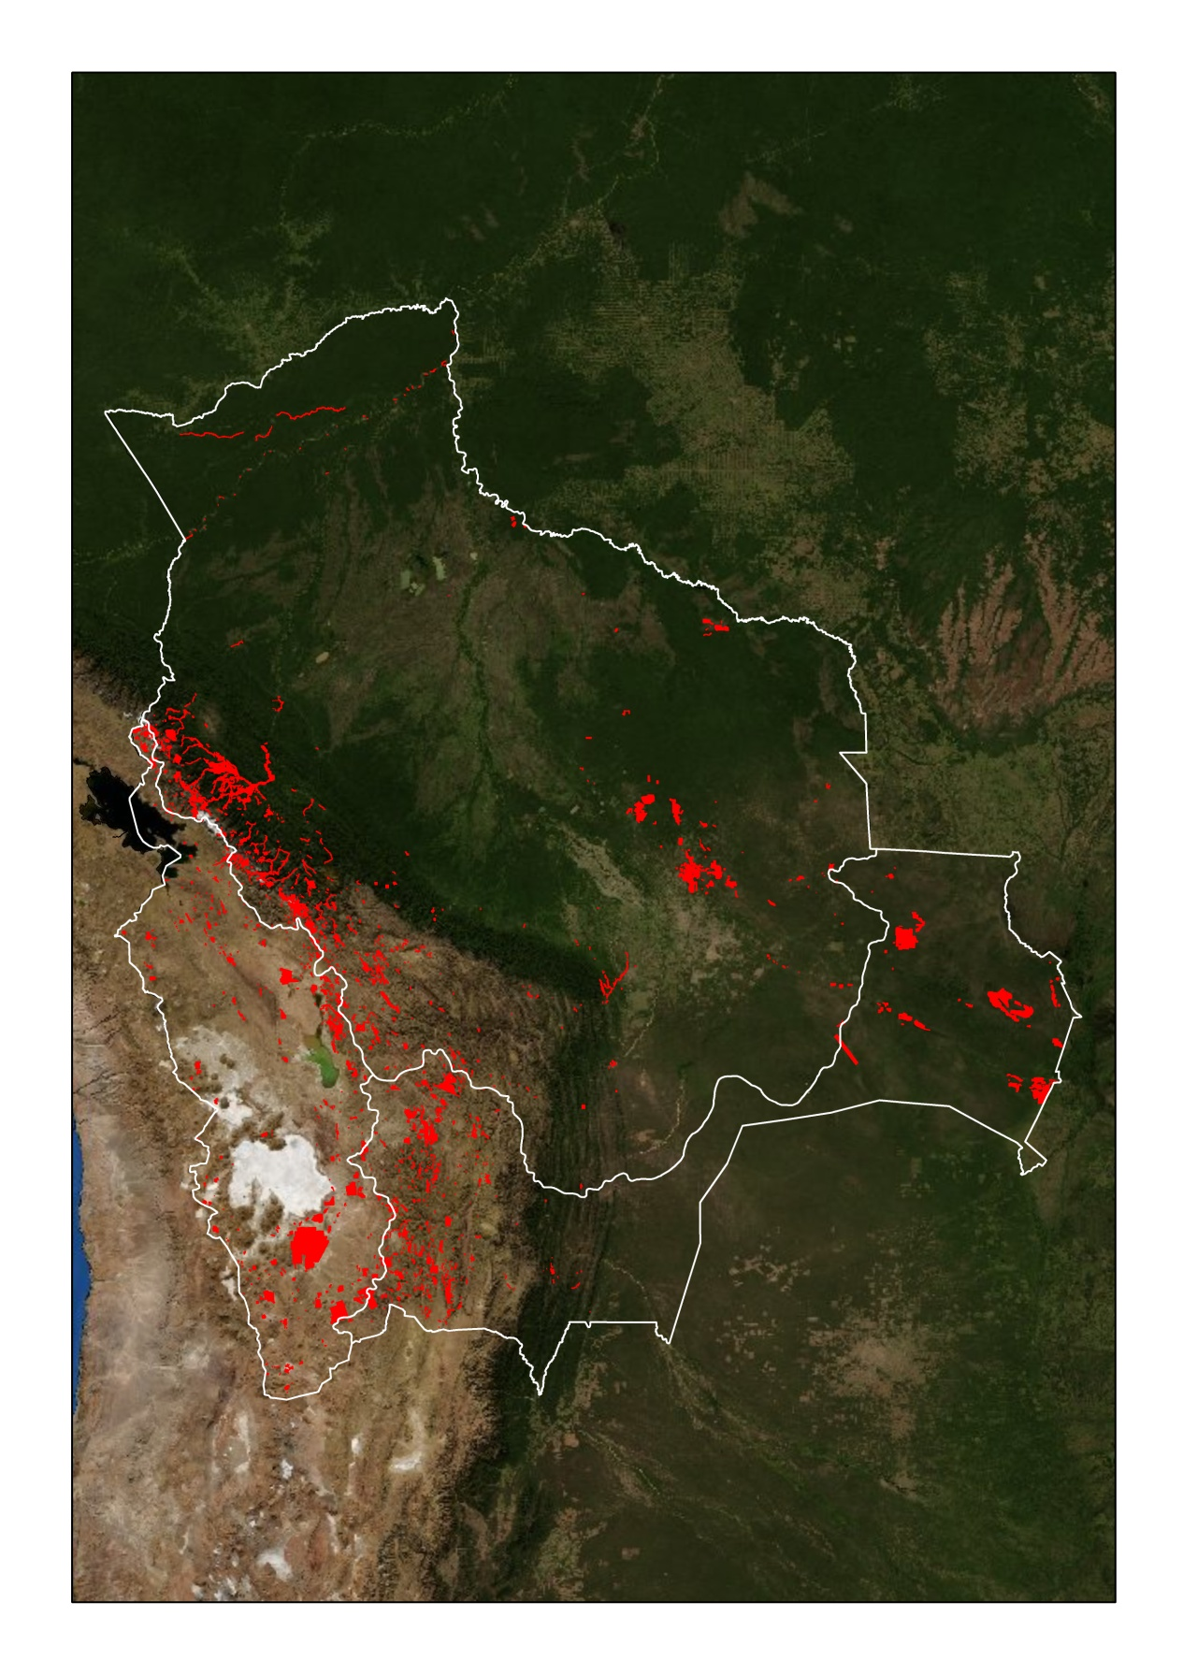
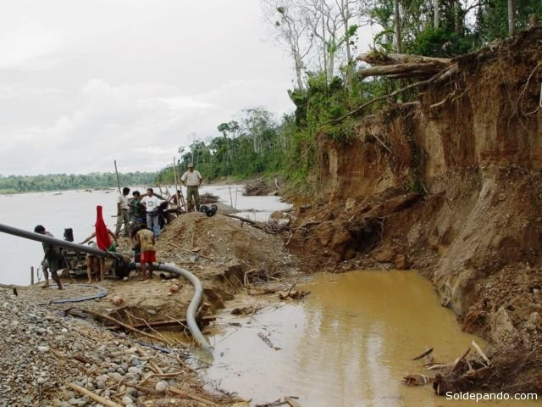
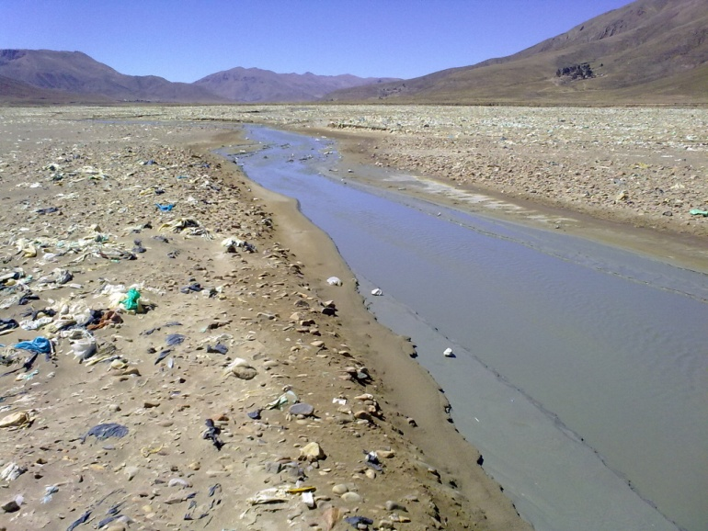
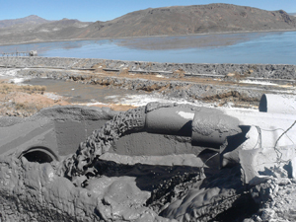

Slide 3
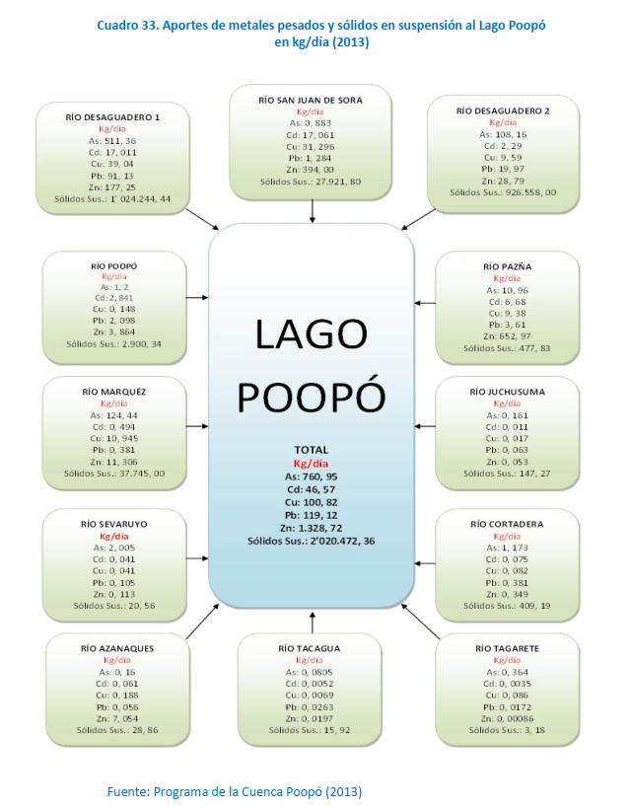

Slide 4
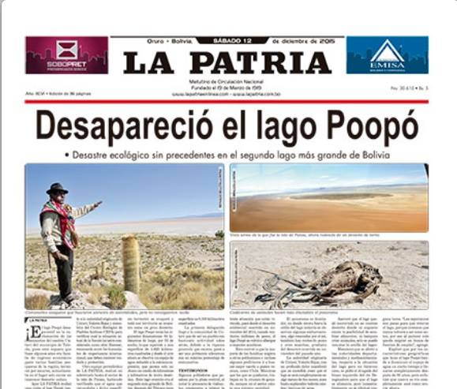

Slide 5
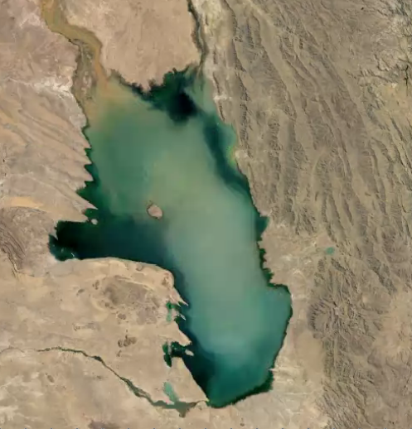
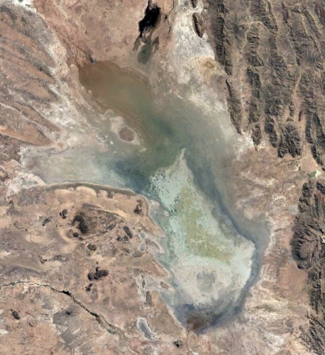
DESAPARICION DEL LAGO POOPO
1980
2016

Slide 6
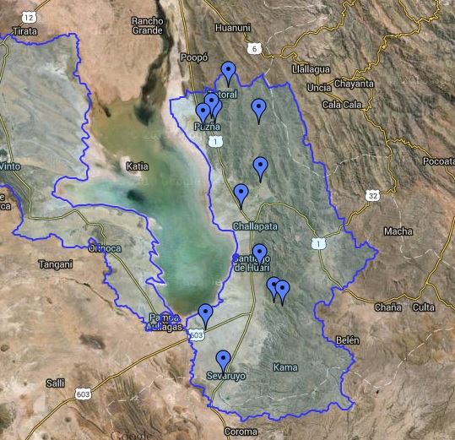
Fuente: Programa Cuenca Poopo, 2013

Slide 7
Fuente: Programa Cuenca Poopo, 2013

Slide 8
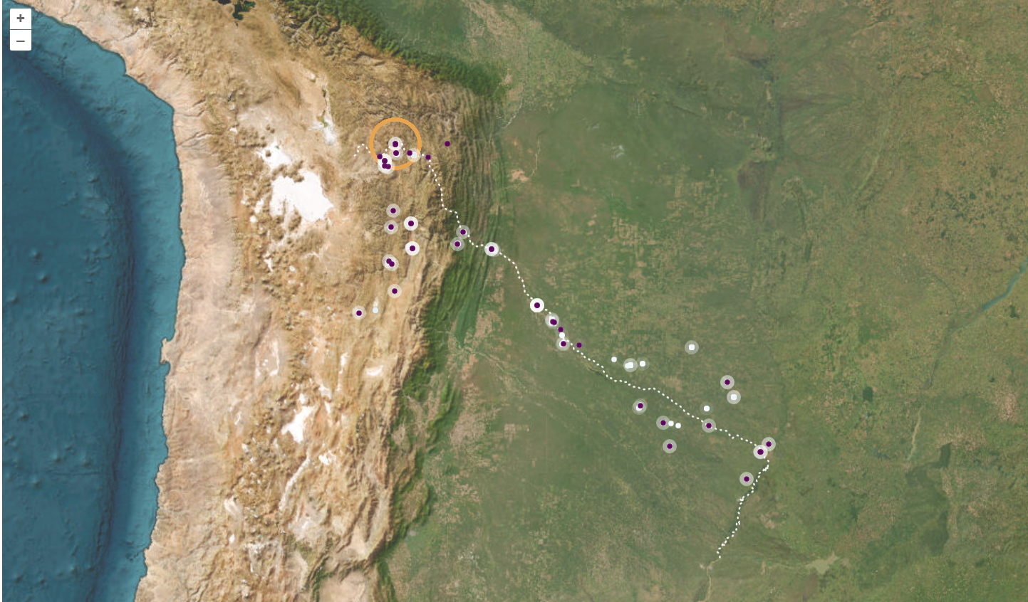
57686 mediciones de
157 indicadores de la calidad del agua del Río Pilcomayo
recolectadas en 49 estaciones
y publicadas por la Comisión Trinacional para el Desarrollo de la Cuenca del Río Pilcomayo
entre el 26 de abril de 2007
y el 19 de octubre de 2022
Fuente: Foronda, 2022

Slide 9
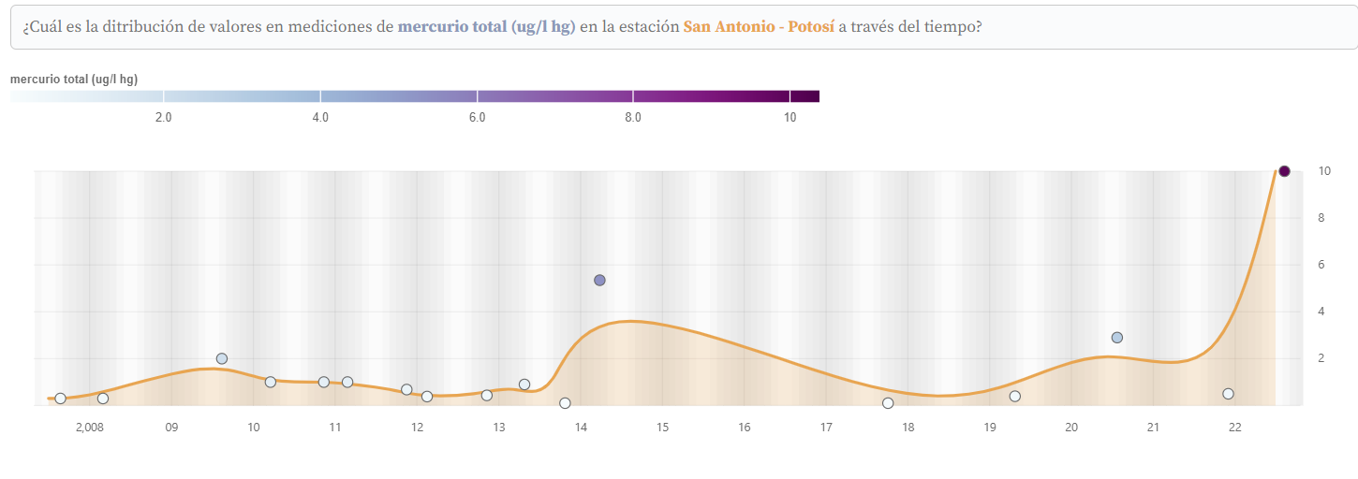
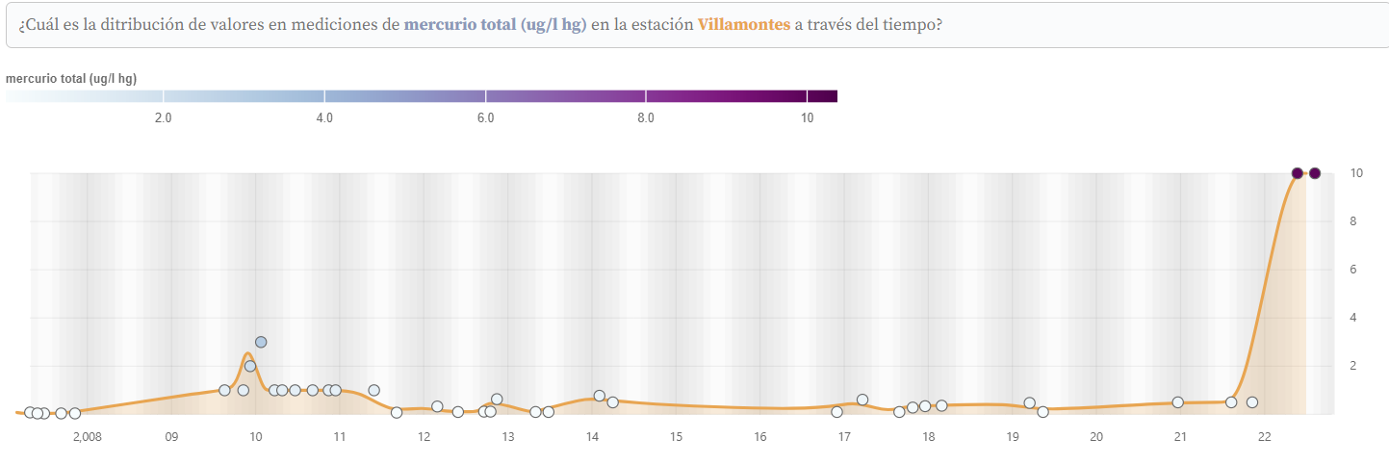
Fuente: Foronda, 2022

Slide 10
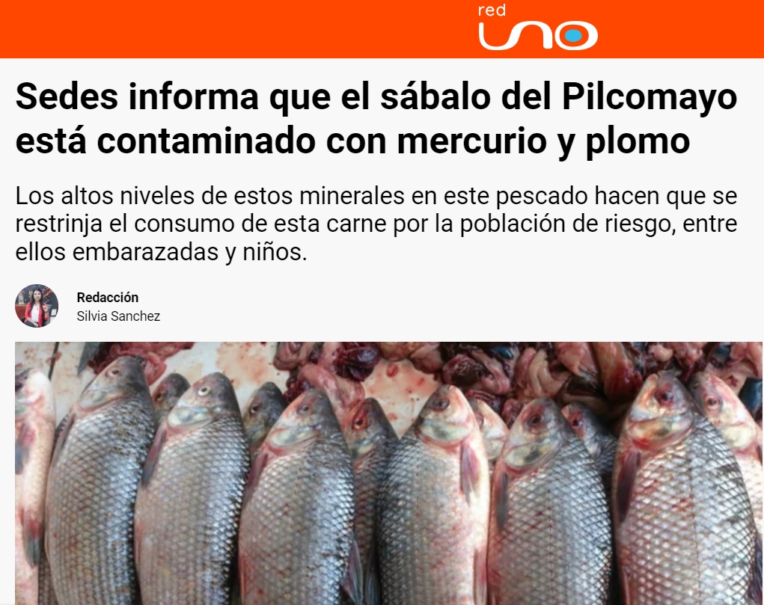
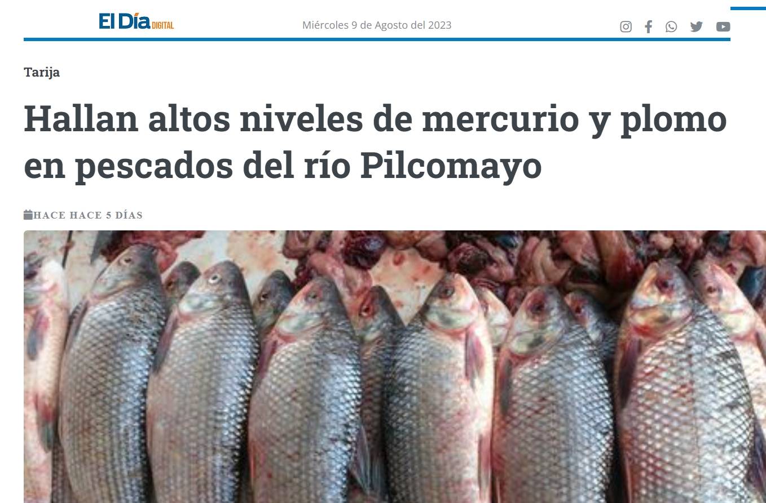
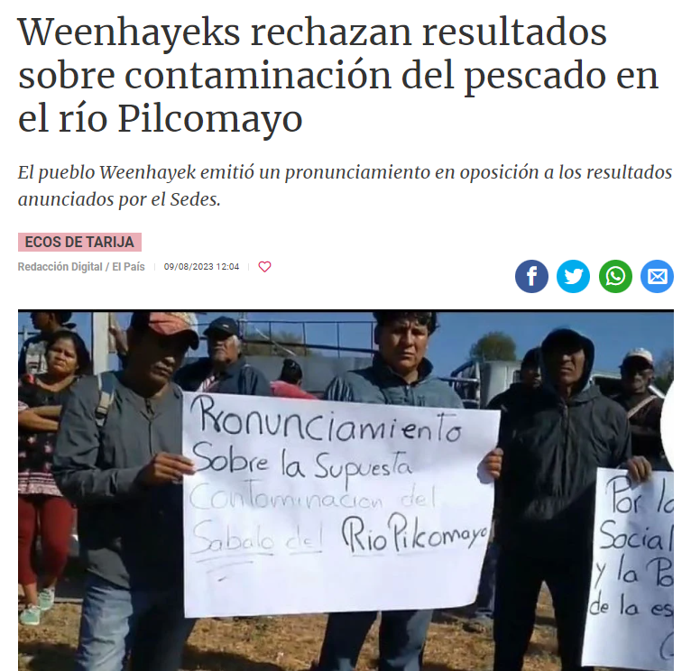
Fuente: RED UNO, 2023
Fuente: El Dia, 2023
Fuente: El Pais Tarija, 2023

Slide 11
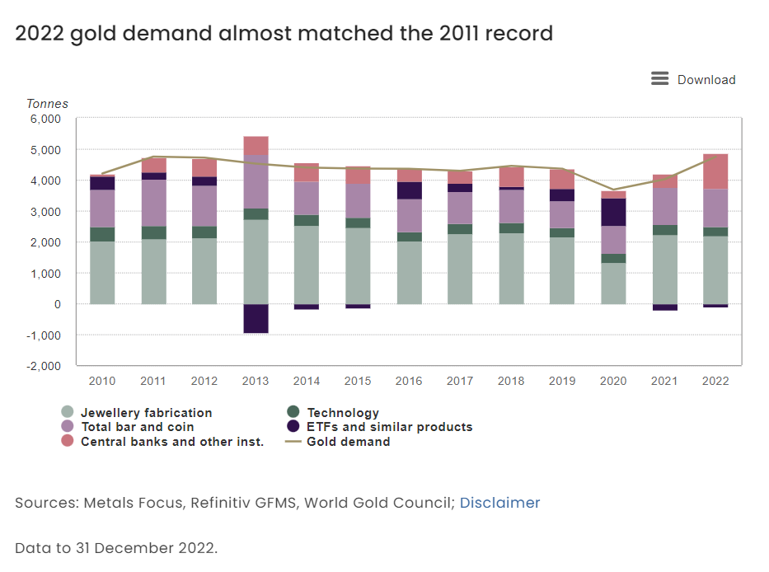

Slide 12
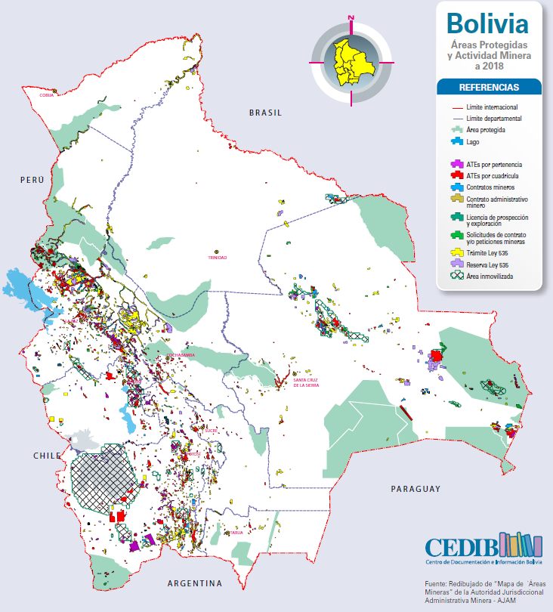

Slide 13
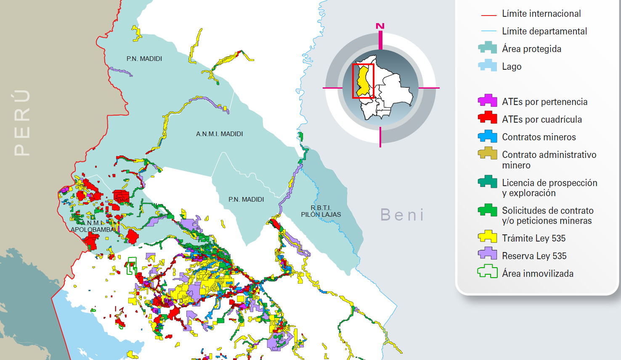

Slide 14
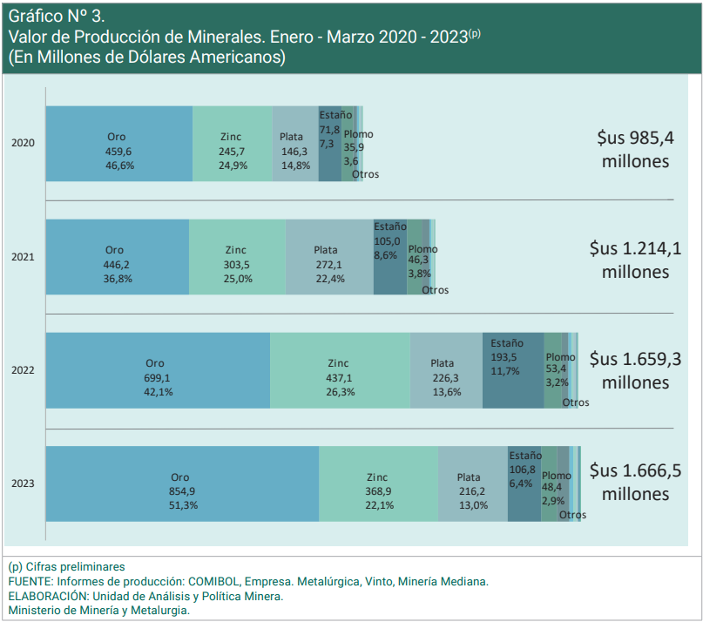

Slide 15
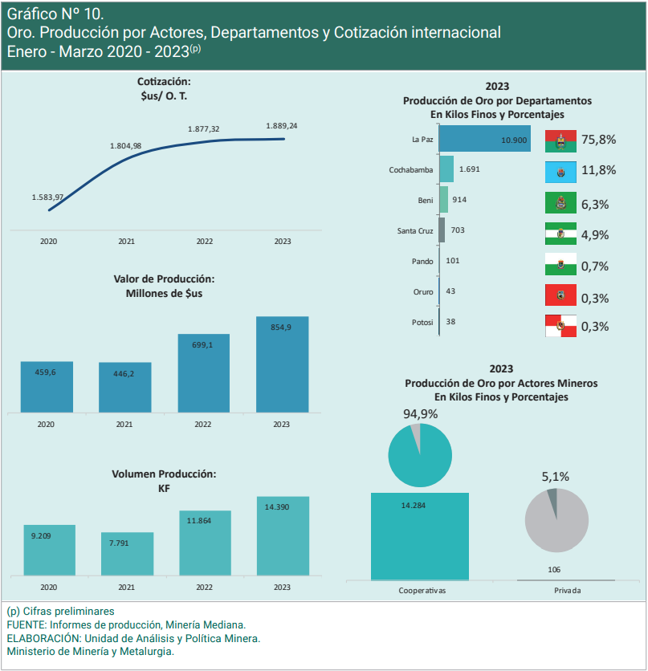

Slide 16
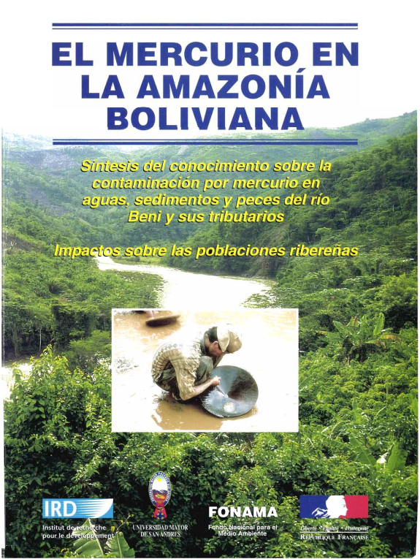
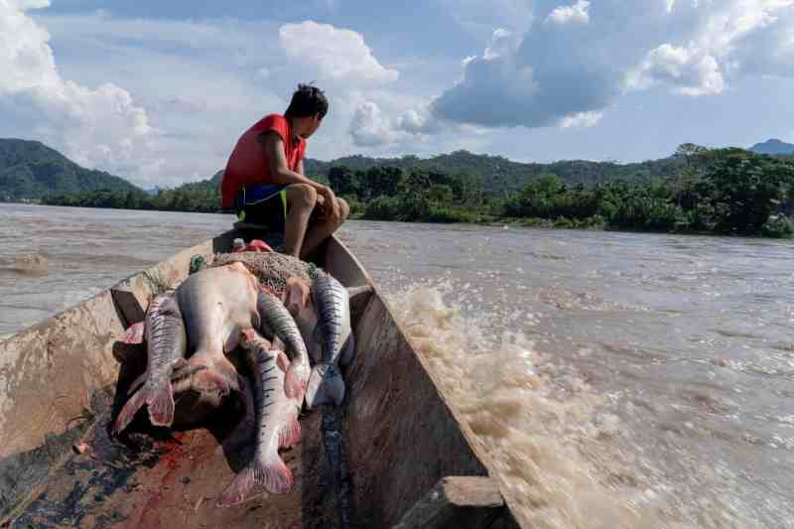
Fuente: Wrobleski, 2019

Slide 17
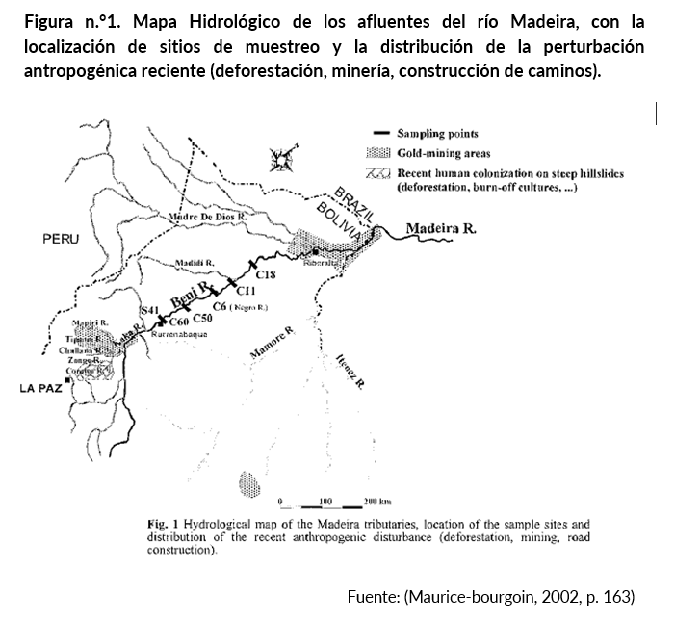
Se ha estimado que en Bolivia (Maurice-Boirgoin et al., 2000a), más de 330 t de mercurio han sido liberadas al medio ambiente desde 1952. El mercurio utilizado puede ser liberado directamente al río o indirectamente a través de la atmósfera mediante la quema al aire libre de la amalgama (Malm et al., 1990; Maurice-Bourgoin et al., 1999).
Al límite del piedemonte andino boliviano, la concentración total de mercurio varía de 8 ng l⁻¹ durante la temporada seca a 1600 ng l⁻¹ durante la época de lluvias. El río Beni tiene numerosos tributarios, de los cuales la mitad presentan actividad de explotación de oro desde la década de 1960, entre ellos los ríos Kaka, Tipuani y Mapiri. (Paz, Lmtg, and Sabatier, n.d.)

Slide 18
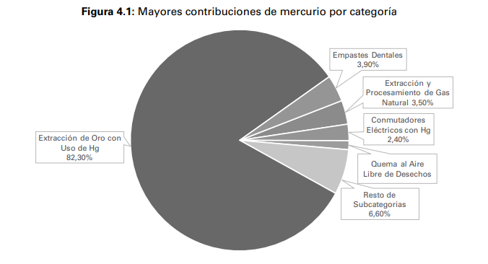
Las extremadamente elevadas cargas y flujos de mercurio medidos en las aguas superficiales subandinos es atribuida a las enormes cargas de partículas finas provenientes de las rocas andinas y sedimentos aluviales durante la época de lluvias. La influencia de desarrollo de actividades humanas recientes (como la explotación minera) en el aporte de mercurio ha sido claramente demostrado por (L. Maurice-Bourgoin, L. Alanoca, P. Fraizy 2003)
El inventario (2017) da cuenta que la extracción de oro con uso de mercurio es responsable de 82.3% de las emisiones nacionales de mercurio en Bolivia o su equivalente a 37579.2 kg Hg/año (se estima que 10146.39 son vertidos a la atmósfera, 14626 al agua y 12807 al suelo).
Fuente: INEM, 2017

Slide 19
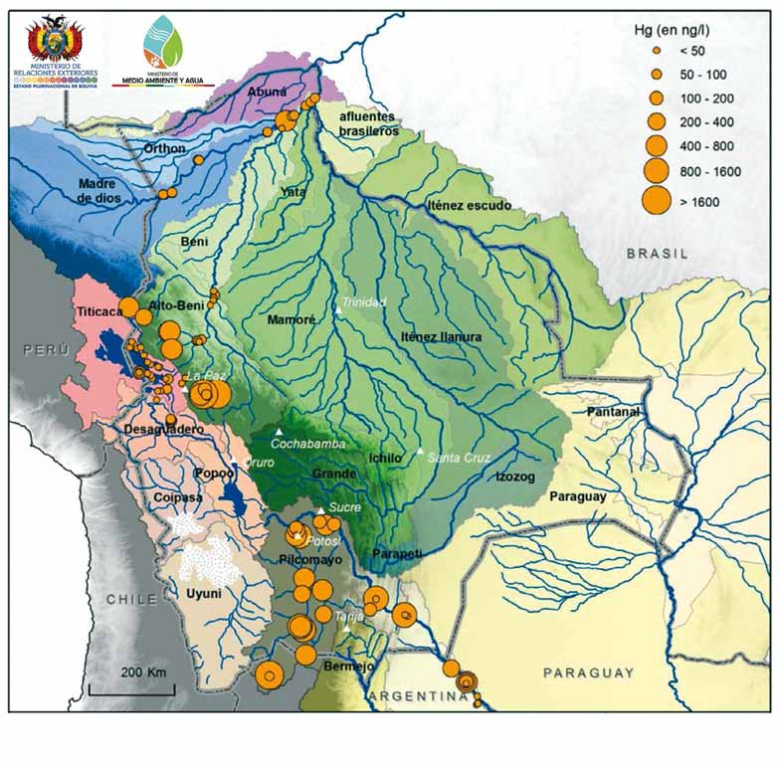
Concentraciones de Mercurio estimadas en aguas de los cuerpos de agua de Bolivia. Los círculos son proporcionales al valor promedio de las concentraciones en sedimentos en un mismo sitio
Fuente: (MMAyA 2014, 90)

Slide 20
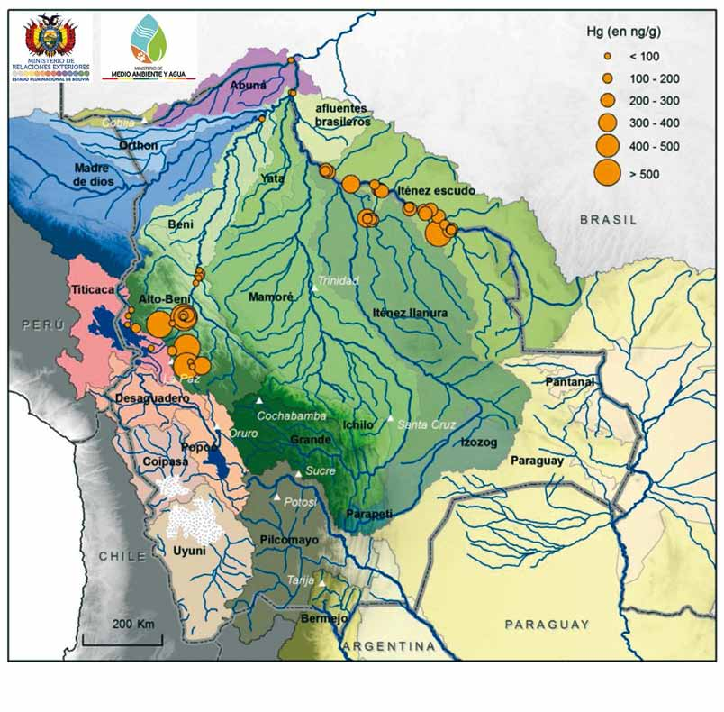
Concentraciones de Mercurio estimadas en sedimentos suspendidos de los cuerpos de agua de Bolivia. Los círculos son proporcionales al valor promedio de las concentraciones en sedimentos en un mismo sitio.
Fuente: (MMAyA 2014, 90)

Slide 21
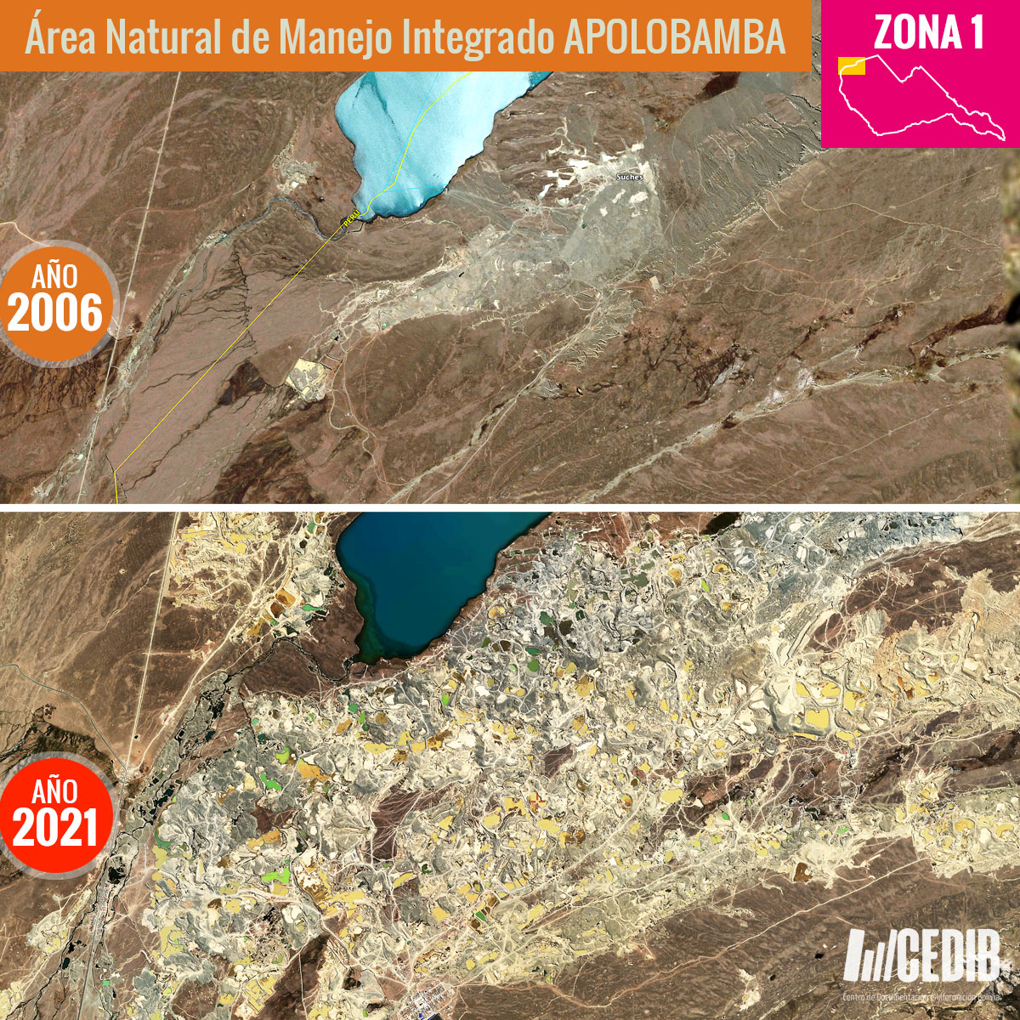

Slide 22
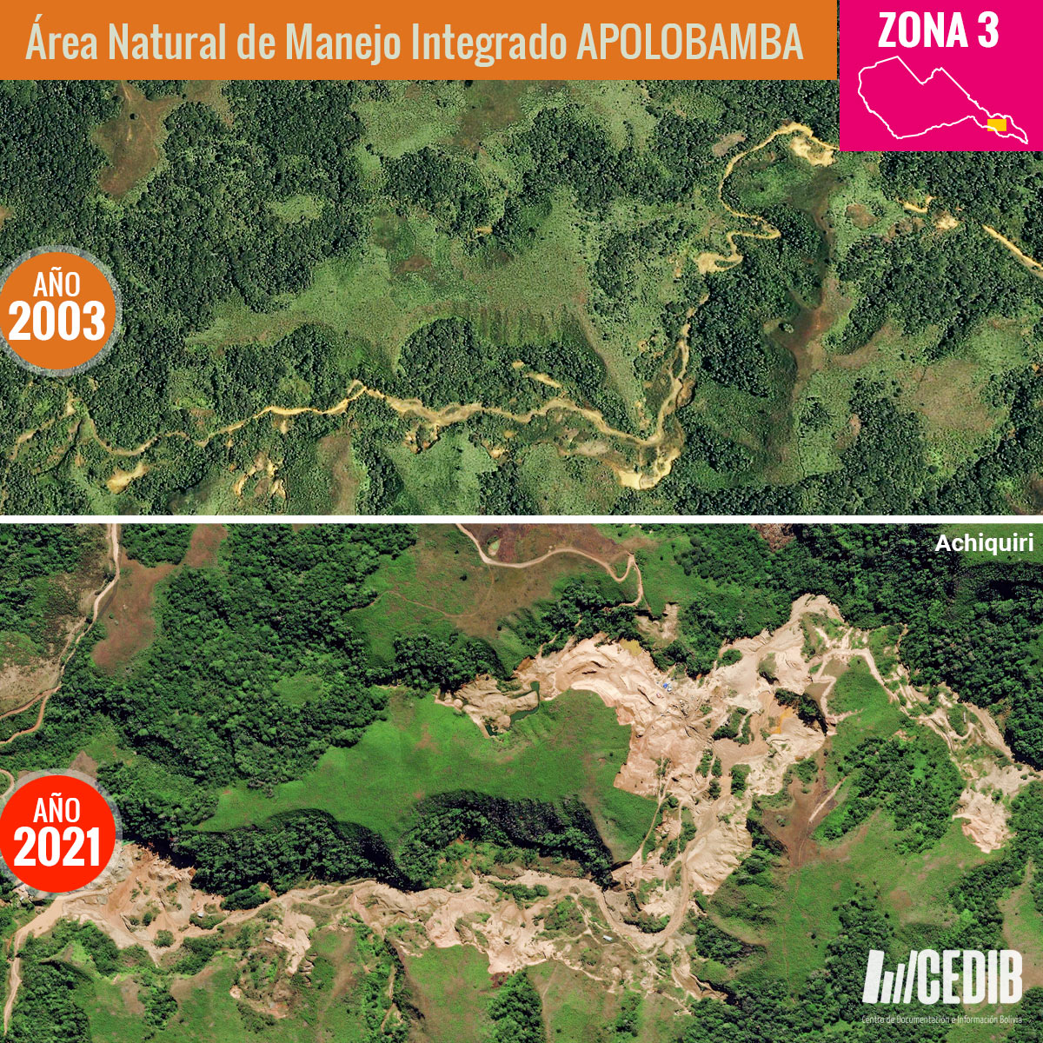

Slide 23
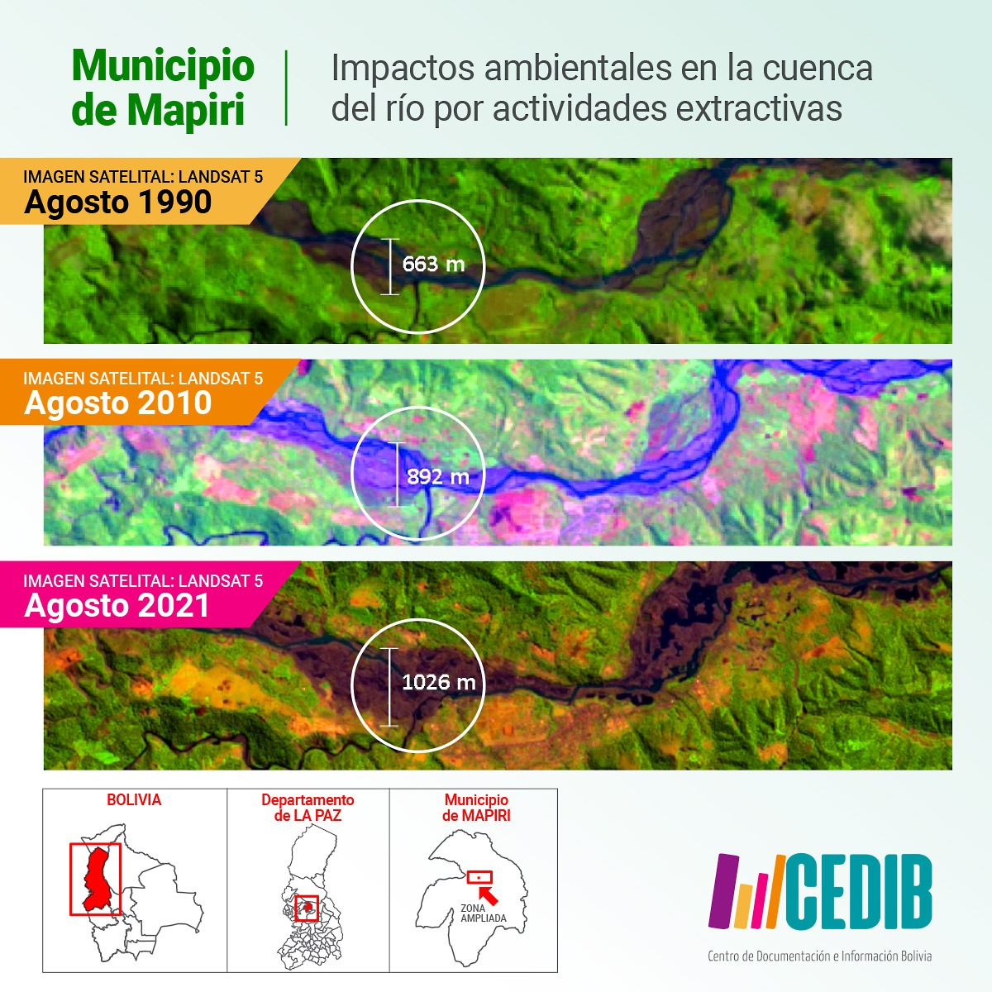

Slide 24
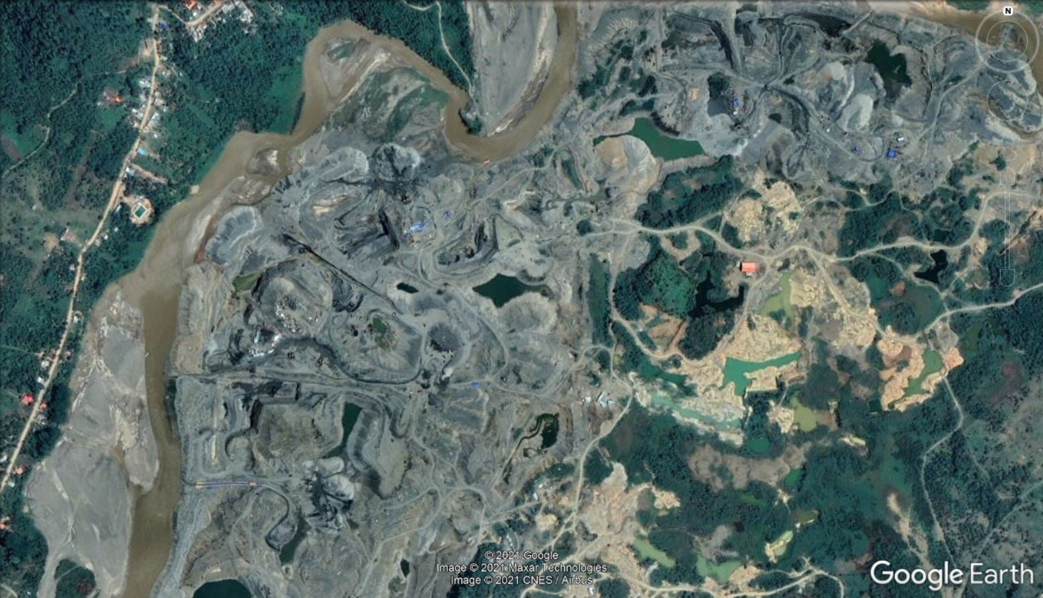
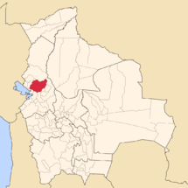
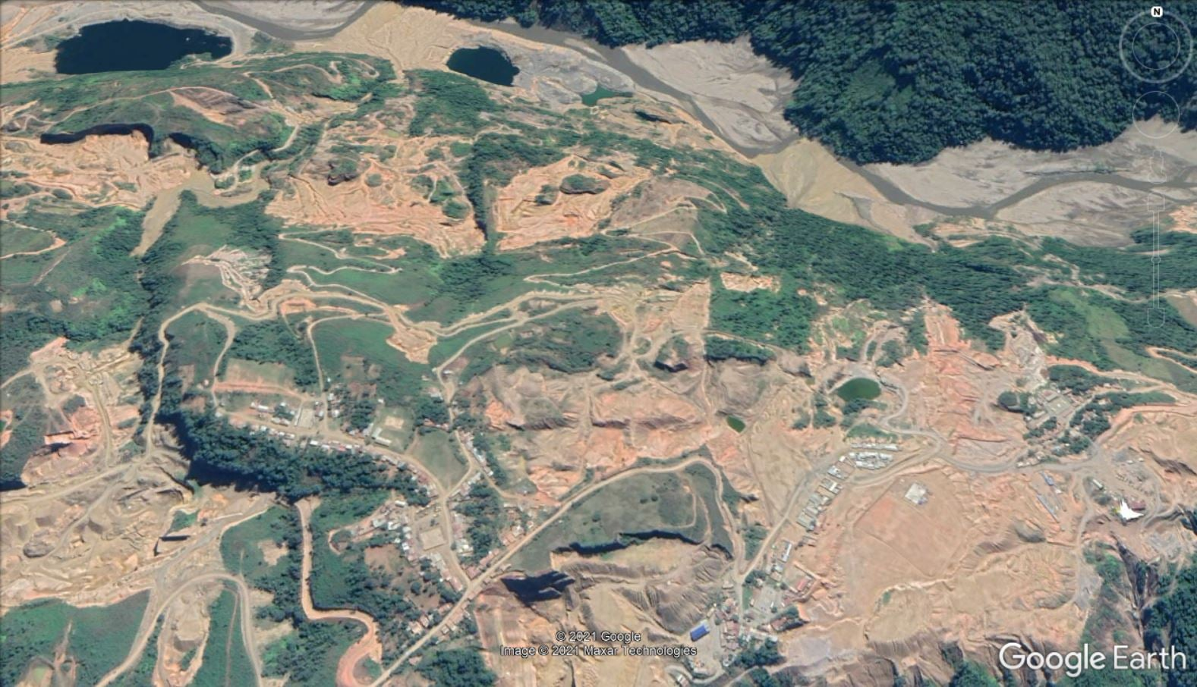

Slide 25
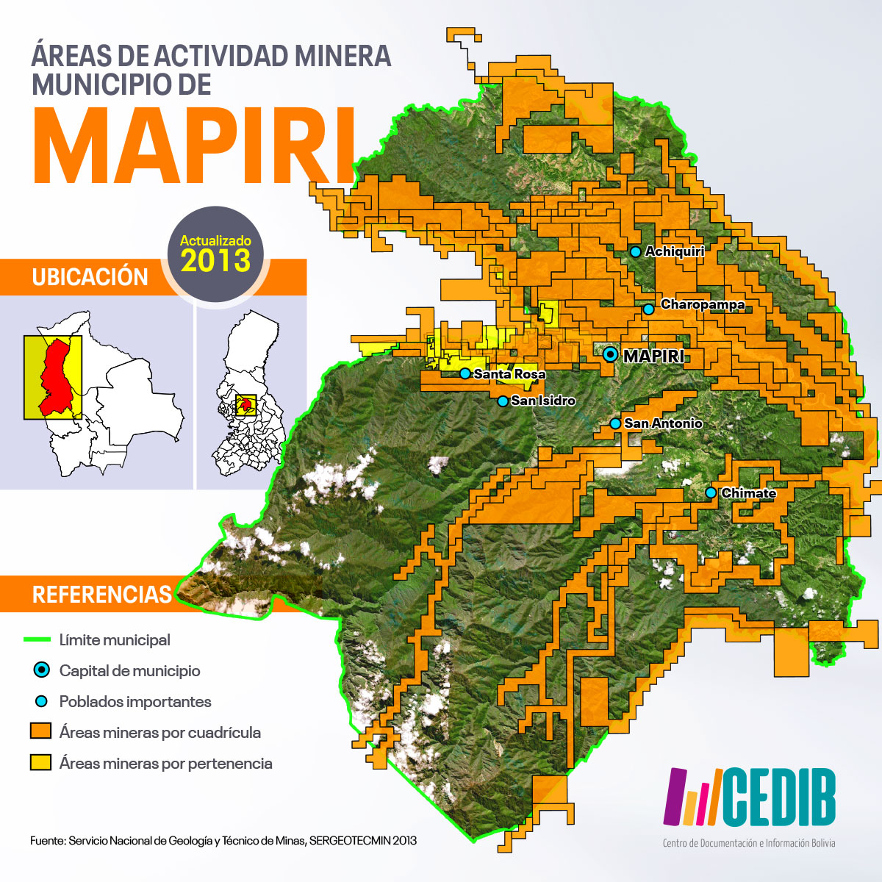

Slide 26
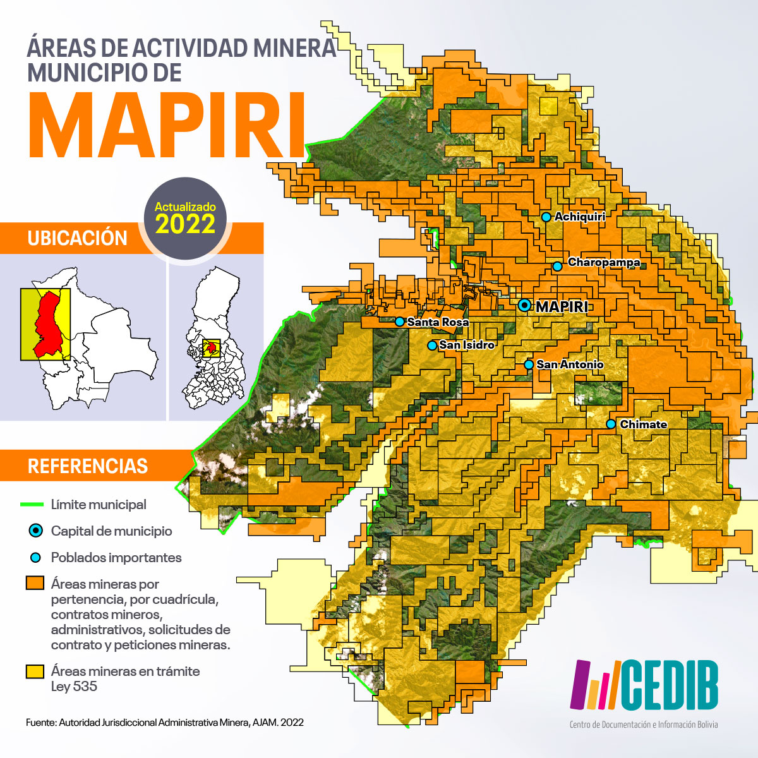

Slide 27
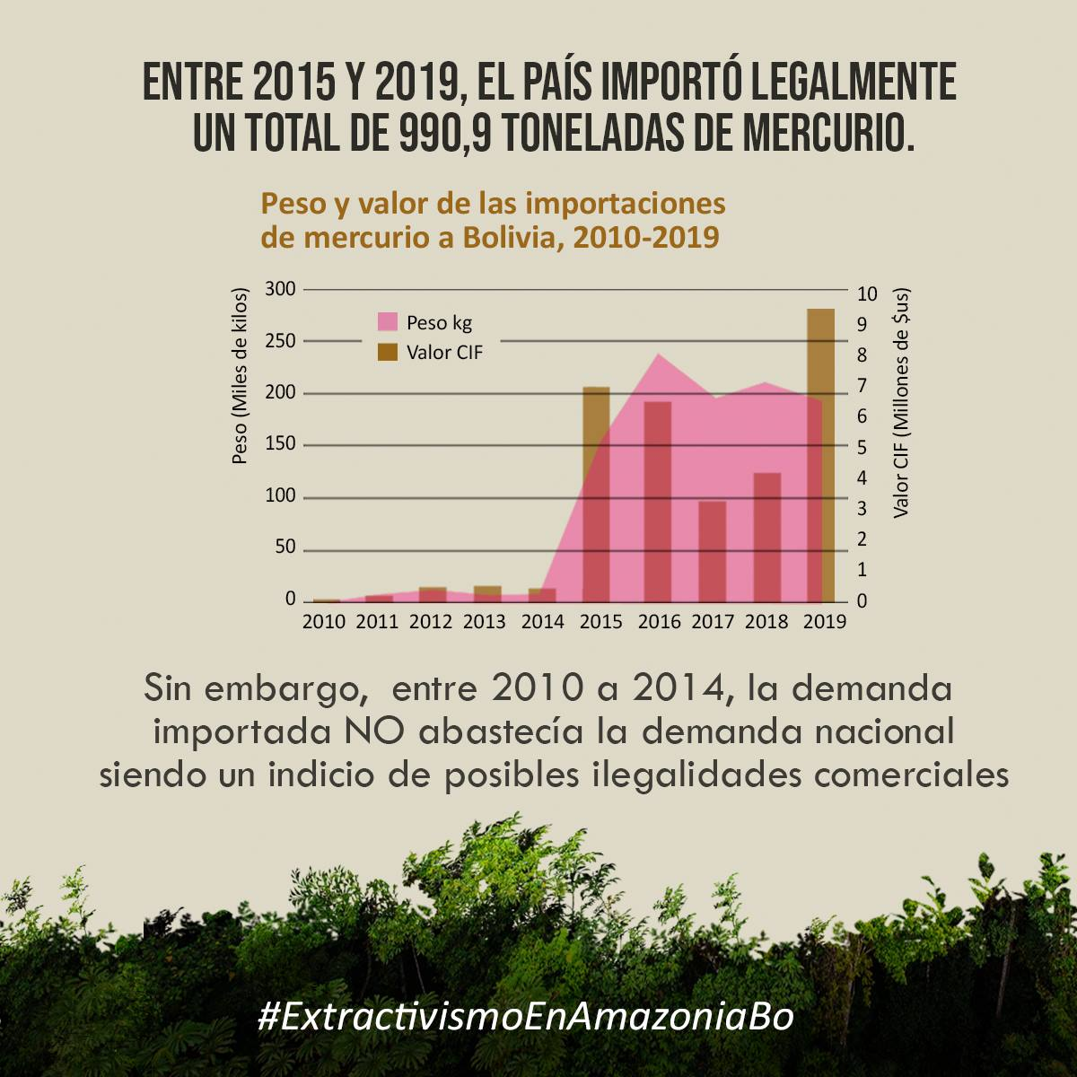

Slide 28
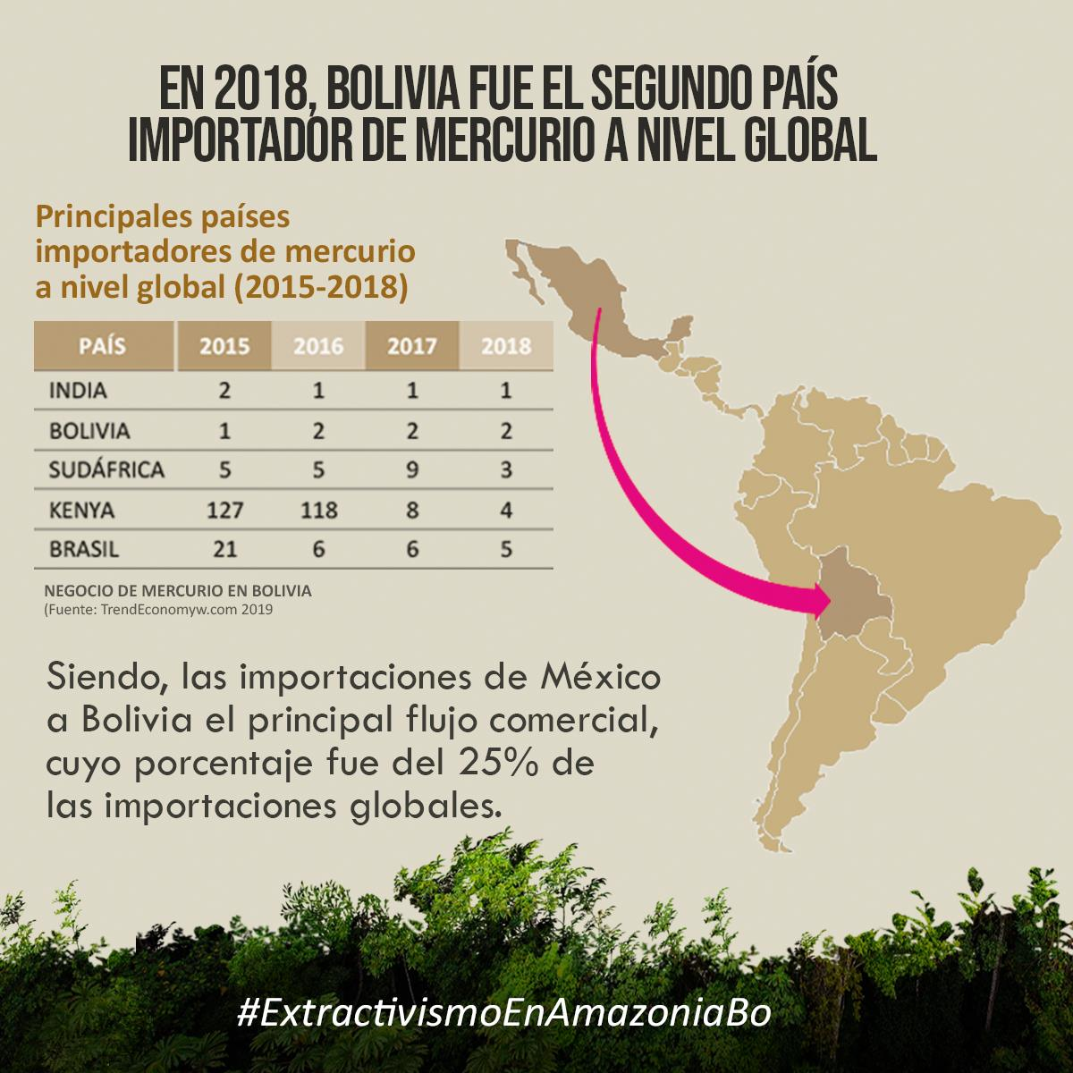

Slide 29
En las consideraciones técnicas de la Reserva Probable, se estima la existencia de 480 millones de toneladas en una carga de 240 millones de metros cúbicos, por lo que con una ley promedio de 0,50 gramos por tonelada y una recuperación en Planta de Procesamiento del 70 %; se obtendría 135 mil onzas troy de oro al año.
Fuente: COMIBOL, 2020

Slide 30
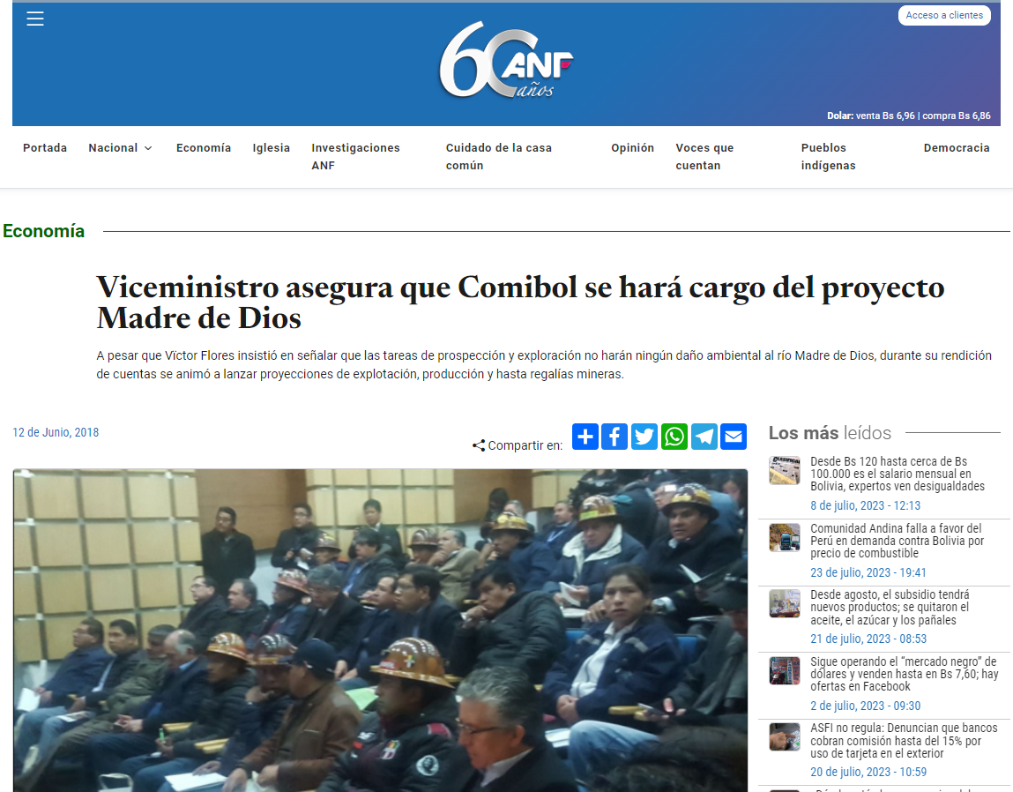
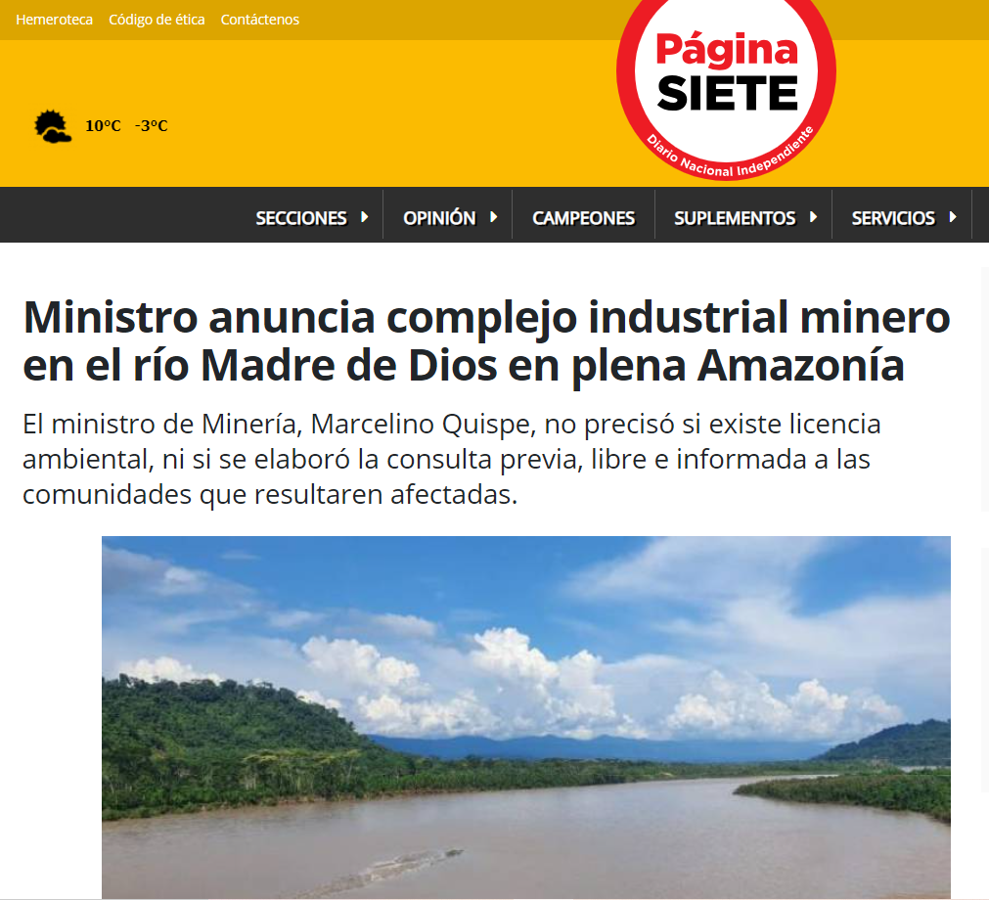
Fuente: ANF, 2018
Fuente: Pagina Siete, 2023

Slide 33
Fuente: AJAM, 2023

Slide 34
GRACIAS POR SU ATENCION
http://www.cedib.org

